Slide 1
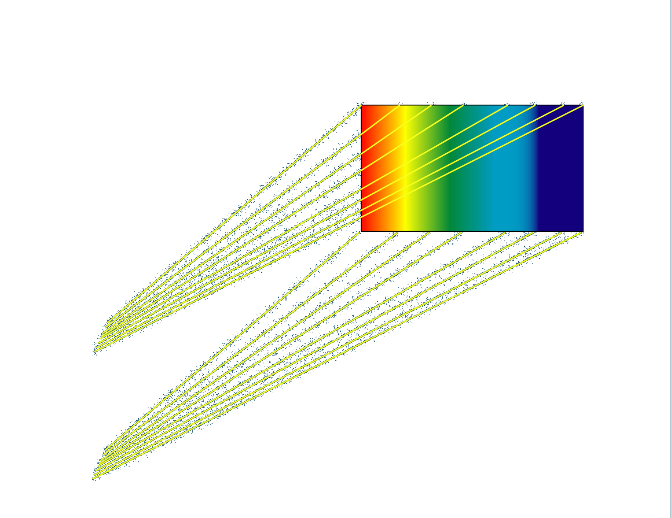


记录氢原子光谱的实验原理图
氢放电管
全息干板
三棱镜
（或光栅）
光阑
光
源
2~3 kV

Slide 2
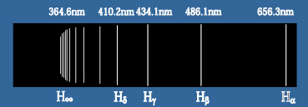
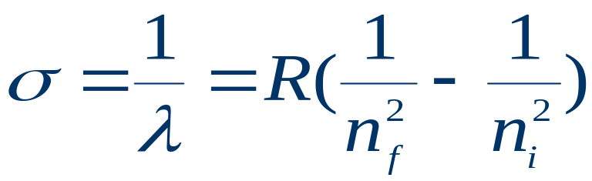
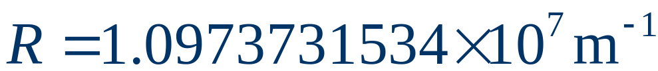
氢原子光谱的实验规律
氢原子的巴耳末线系照片
(1) 分立线状光谱,每一条谱线具有确定的波长。
(2)谱线的波数可表示为
波数
里德伯常量

Slide 3
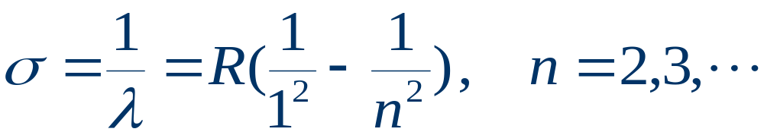
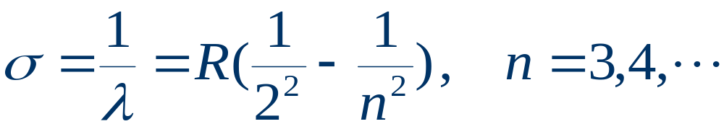
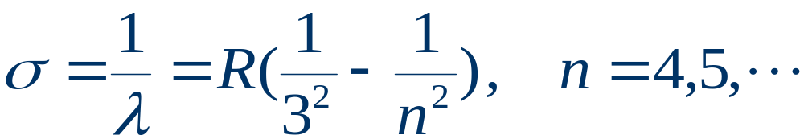
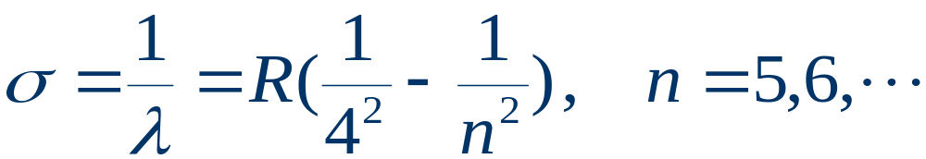
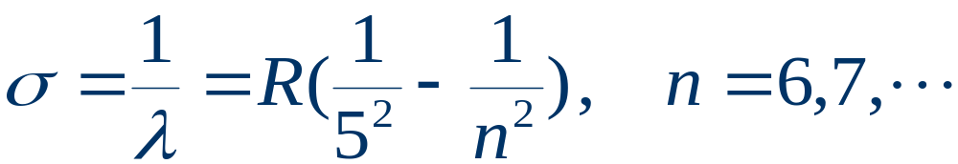
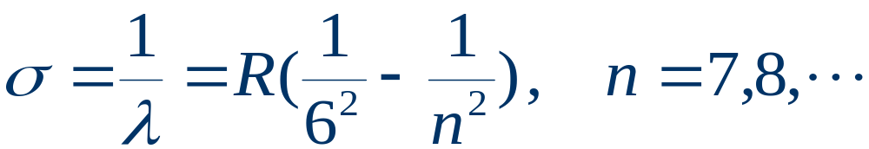
氢原子线光谱系
紫外
莱曼系
可见光
巴尔末系
帕邢系
布拉开系
红外
普丰德系
汉弗莱系

Slide 4
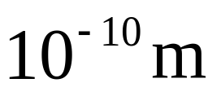
卢瑟福的原子有核模型
1897年 J.J.汤姆孙发现电子
1903年，汤姆孙提出原子的“枣糕模型”
原子中的正电荷和原子的质量均匀地分布在半径
为 的球体范围内，电子浸于其中 .
1911年,卢瑟福提出原子有核模型（行星模型）
原子的中心有一带正电的原子核，它几乎集中了
原子的全部质量，电子围绕这个核旋转，核的尺寸与
整个原子相比是很小的 .

Slide 5
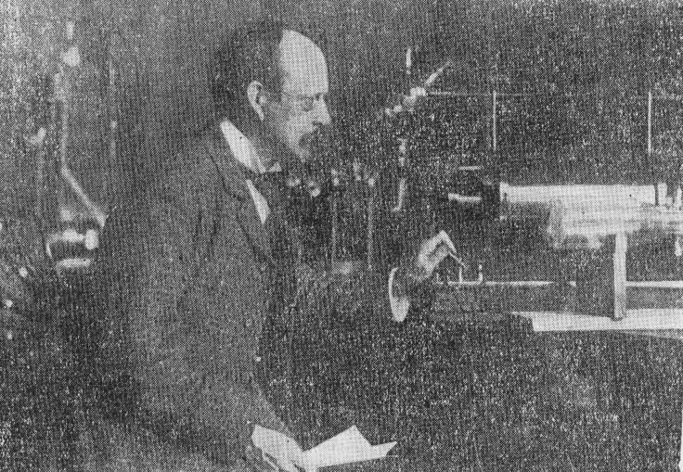
一、汤姆逊原子模型
1903年英国科学家汤姆逊提出 “葡萄干蛋糕”式原子模型或称为“西瓜”模型。
汤姆逊正在进行实验

Slide 6
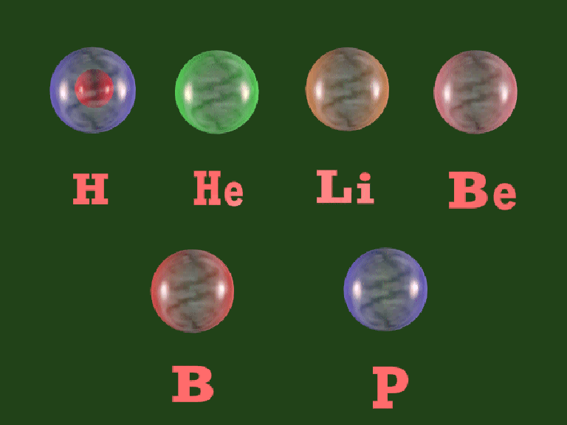
该模型对原子发光现象的解释：
汤姆孙模型

Slide 7
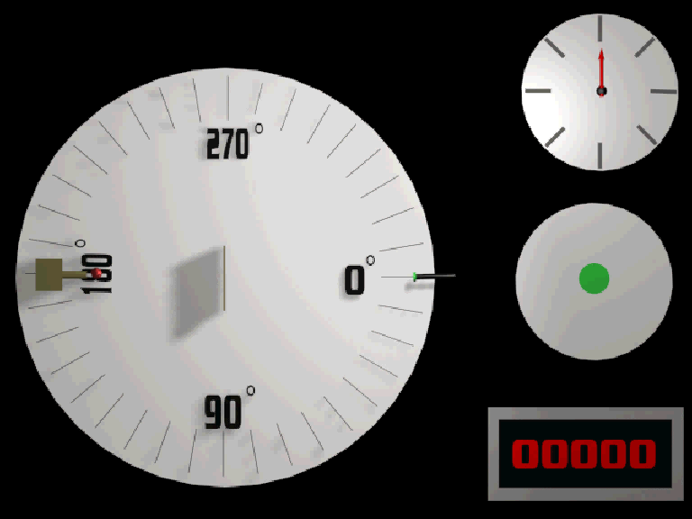
α粒子散射实验模拟

Slide 8
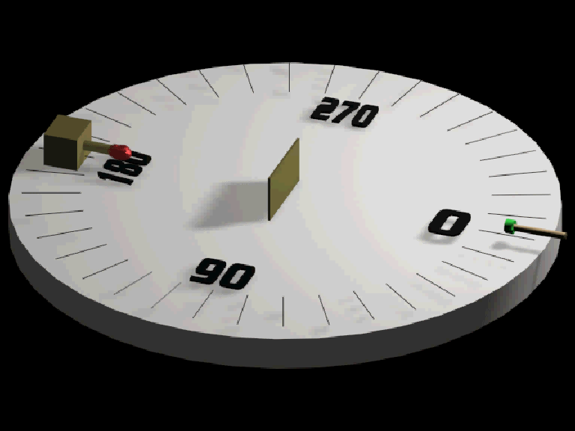
α粒子散射实验模拟

Slide 9
原子半径数量级为10⁻¹⁰米，原子核半径数量级为10⁻¹⁵-10⁻¹⁴米，相差4-5个数量级，面积相差8-10个数量级，体积相差12-15个数量级。若把原子放大到足球场地那么大，则原子核相当于场地中心的一个黄豆粒。可见原子中是非常空旷的。

Slide 10
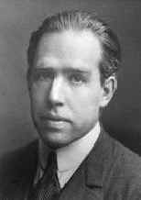
尼尔斯 玻尔
尼尔斯·玻尔（Niels Bohr，1885～1962)
丹麦物理学家，哥本哈根学派的创始人
1922年因原子结构的贡献获得诺贝尔物理学奖
Anyone who isn't shocked by quantum theory has not understood it.
——尼尔斯·玻尔

Slide 11
玻尔对原子物理学的贡献
1913年发表《论原子构造和分子构造》，建立了氢原子模型
  可以精确地导出普遍描述氢原子光谱的里伯德公式和里德伯常数
  解释类氢离子光谱
1921年玻尔诠释了元素周期表的形成，对周期表中元素原子结构作了说明，同时预言第72号元素，（1922年获Nobel Prize）
1928年玻尔首次提出了互补原理（并协原理）
去预言上帝如何摆弄这个世界，也不是我们的事情。
——尼尔斯 玻尔

Slide 12






氢原子的玻尔理论
（1）经典核模型的困难
根据经典电磁理论，电子绕核作匀速圆周运动，作加速运动的电子将不断向外辐射电磁波 .
+
原子不断地向外辐射能量，
能量逐渐减小，电子绕核旋转的频率也逐渐改变，发射光谱应是连续谱；
由于原子总能量减小，电子
将逐渐的接近原子核而后相遇，原子不稳定 .
+

Slide 13



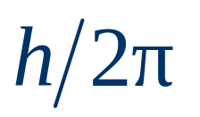
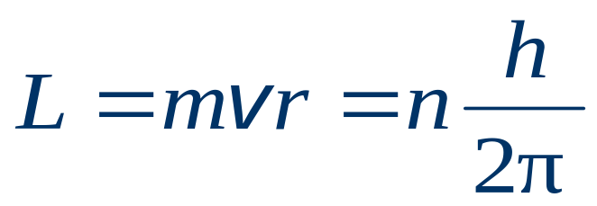





玻尔的三个假设(1913年)
假设一 (定态假设) 电子在原子中，可以在一些特定的轨道上运动而不辐射电磁波，这时原子处于稳定状态（定态），并具有一定的能量.
假设二 (角动量量子化假设) 电子以速度 在半径为 的圆周上绕核运动时，只有电子的角动量 等于 的整数倍的那些轨道是稳定的 .
主量子数
量子化条件
假设三 (跃迁假设) 当原子从高能量 的定态跃迁到低能量
的定态时，要发射频率为 的光子.
跃迁条件

Slide 14
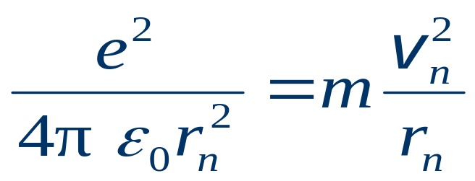
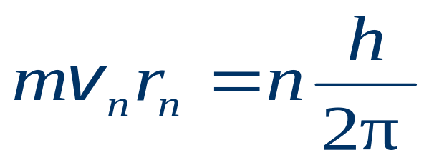
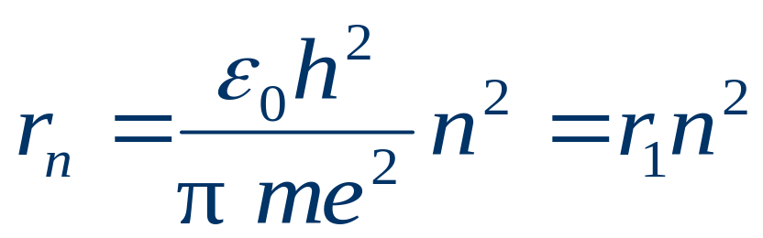

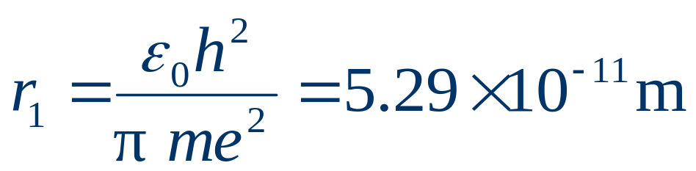
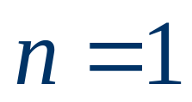
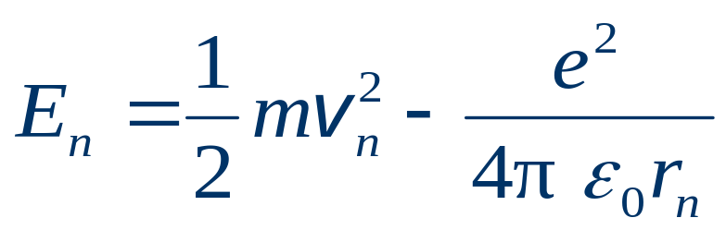

氢原子能级公式
由牛顿定律
由假设 2 量子化条件
, 玻尔半径
第 轨道电子总能量

Slide 15
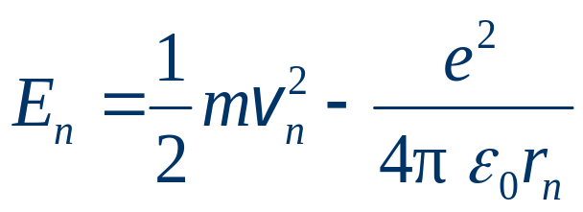

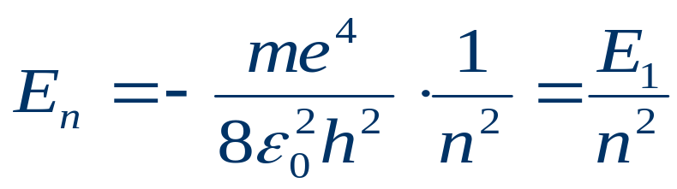






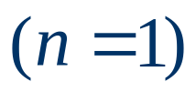


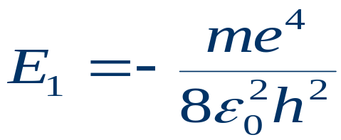





氢原子能级
自由态
氢原子能级图
激发态
基态能量
（电离能）
激发态能量
基态

Slide 16
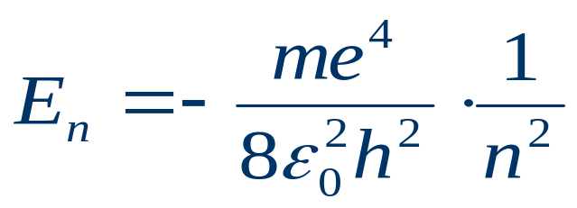

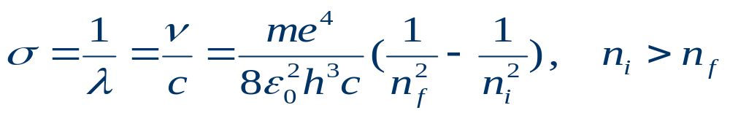
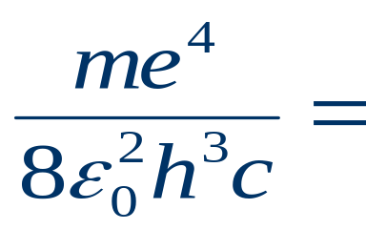
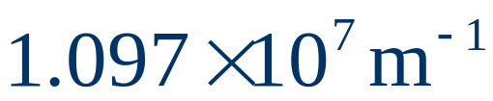








玻尔理论对氢原子光谱的解释
（里德伯常量）
氢原子能级跃迁
布拉开系
与光谱系
帕邢系
巴耳末系
莱曼系

Slide 17
氢原子玻尔理论的意义和困难
（1）正确地指出原子能级的存在（原子能量量子化）；
（2）正确地指出定态和角动量量子化的概念；
（3）正确的解释了氢原子及类氢离子光谱；
（4）无法解释比氢原子更复杂的原子；
（5）对谱线的强度.宽度无能为力;
（6）是半经典半量子理论，存在逻辑上的缺点，即把
微观粒子看成是遵守经典力学的质点，同时，又
赋予它们量子化的特征 .
  卢瑟福的质疑；薛定鄂的非难——糟透的跃迁

Slide 18





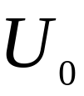


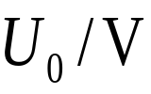
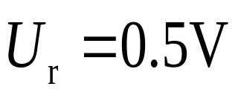
弗兰克 — 赫兹实验
1914 年弗兰克-赫兹从实验上证实了原子存在分立的能级，1925 年他们因此而获物理学诺贝尔奖 .
弗兰克 — 赫兹实验装置
低压水银蒸汽
灯丝
栅极
板极
-
+
0 5 10 15
-
板极电流和加速电压之间的关系
-
+
-
+
+

Slide 19

证明原子内部存在能级

Slide 20
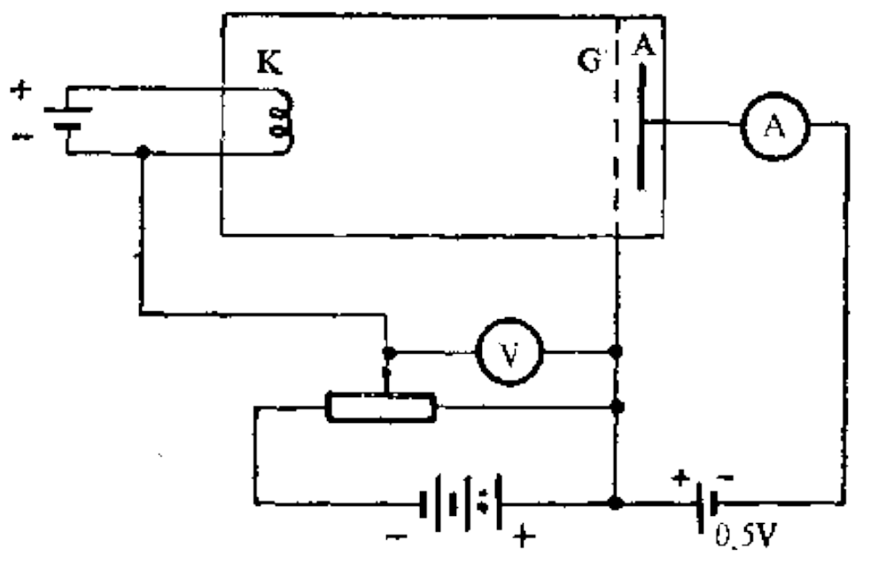
实验装置示意图

Slide 21
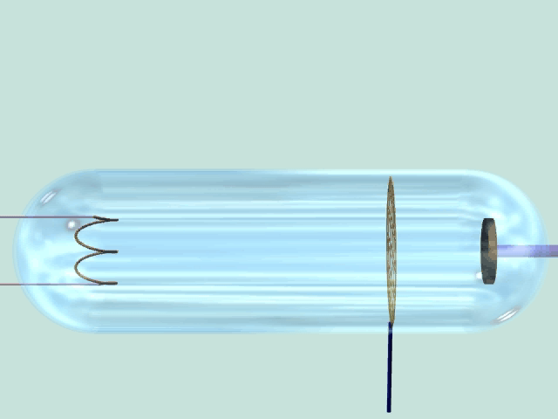
真空管内充入所要研究的水银蒸汽
阴极
网状栅极
阳极

Slide 22
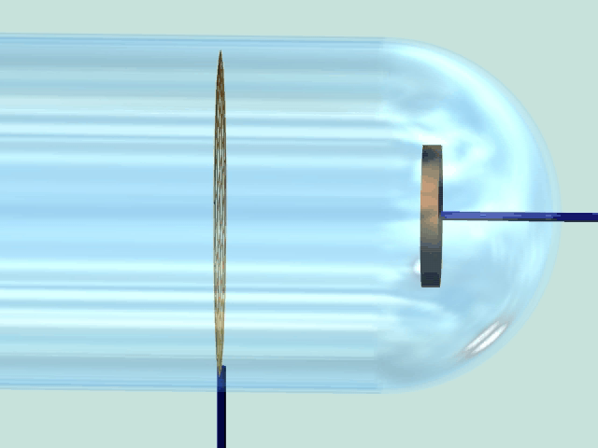
电压从零开始增加，由于动能小，不能克服反向电压，电子不能通过栅极，回路中没有电流。

Slide 23
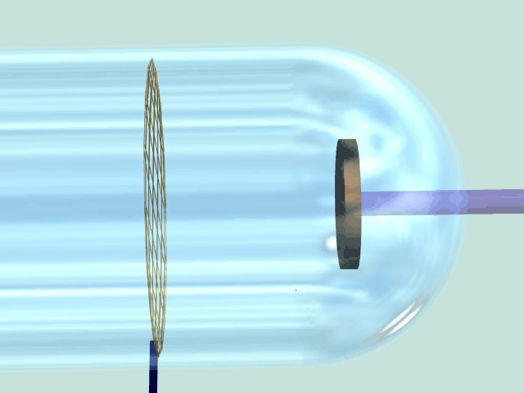
随着加速电压的增加（但小于4.9eV)，电子虽然与汞原子碰撞但不失去能量，电子的动能越来越大，克服反向电压的电子越来越多，回路中电流越来越大。

Slide 24
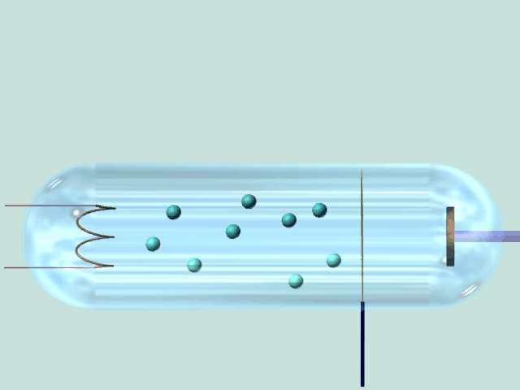
当加速电压为4.9V时，电子与汞原子碰撞，失去全部能量4.9eV ，不能通过栅极，电流突然减小，出现第一个峰值。

Slide 25
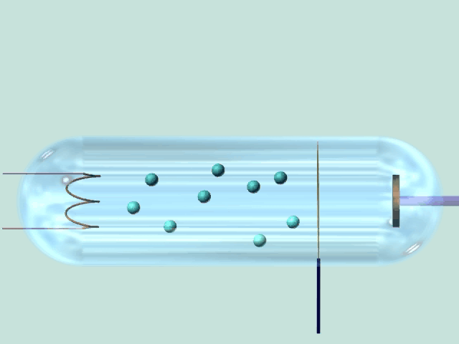
当加速电压大于4.9V时，电子与汞原子碰撞，也失去4.9eV能量，但还有剩余能量，可以通过栅极，电流又开始增加。

Slide 26
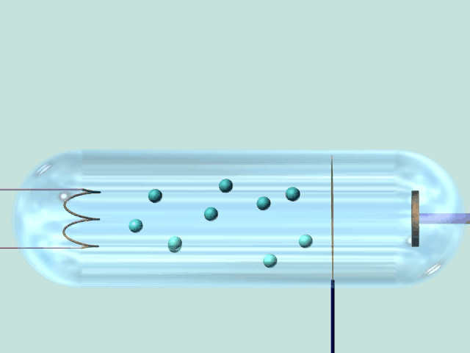
当加速电压等于9.8V时，电子相继与两个汞原子碰撞，失去全部能量，不能通过栅极，电流又开始减小，出现第二个峰值。

Slide 27
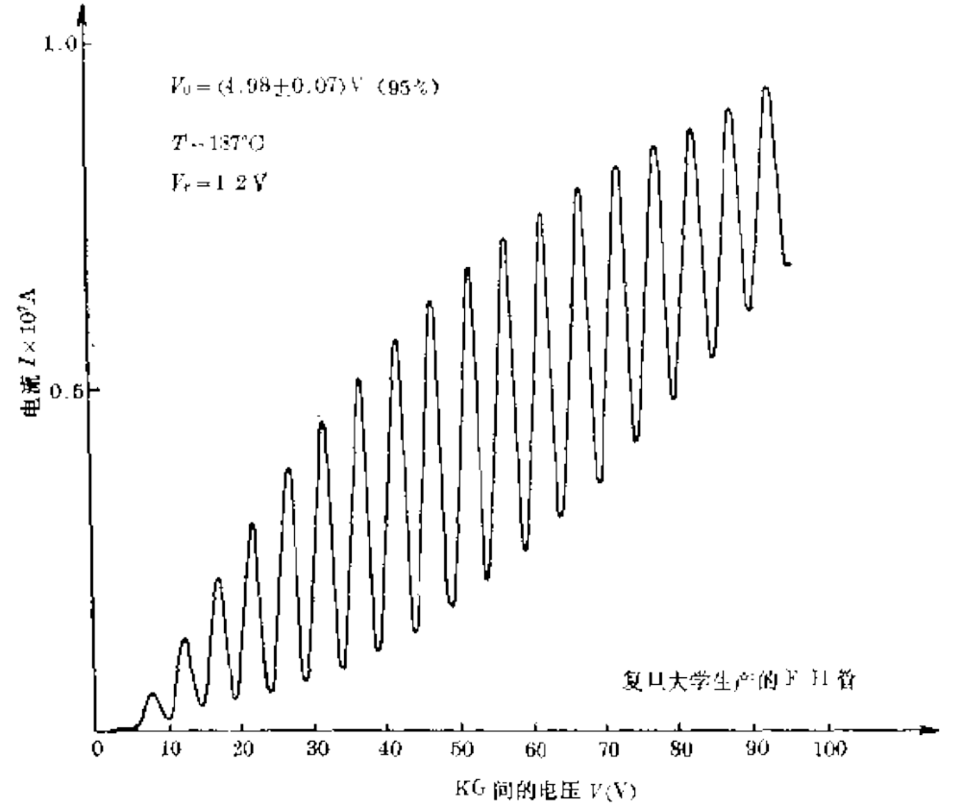
Hg第一激发电势测量

Slide 28
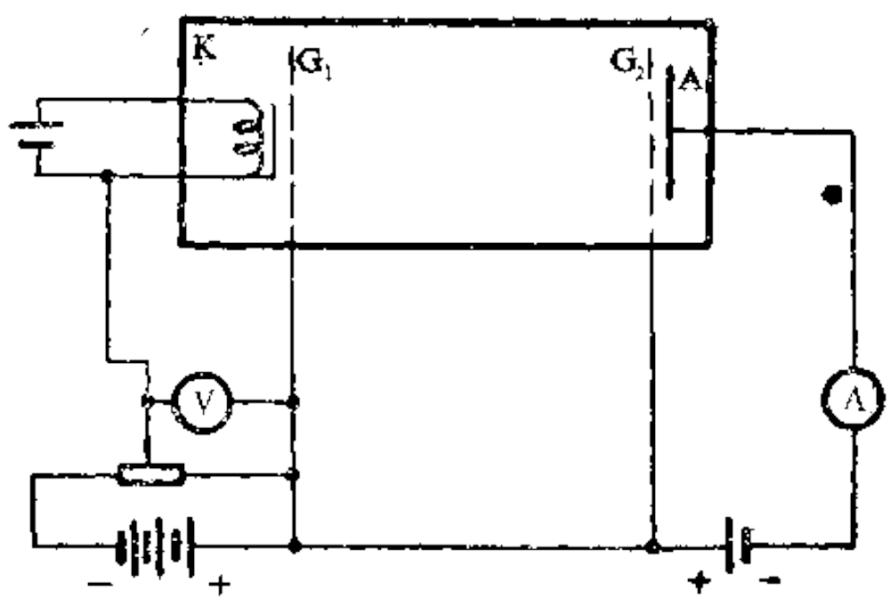
改进的夫兰克赫兹实验

Slide 29
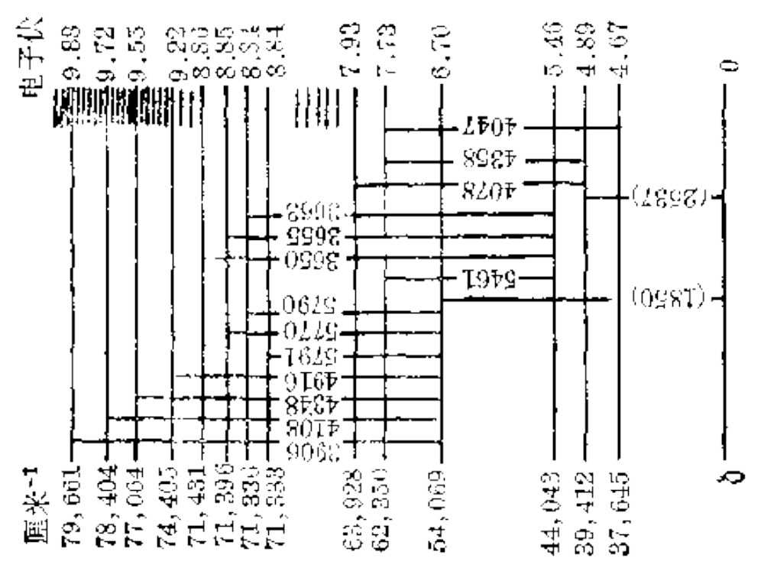
汞原子能级图

Slide 30
弗兰克 — 赫兹实验
弗兰克 — 赫兹实验表明,原子能级确实是存在的,要把原子激发到激发态需要吸收一定数值的能量,这些能量是不连续的,是量子化的.这样就证实了存在分立的原子能级这一事实.

